Slide 1
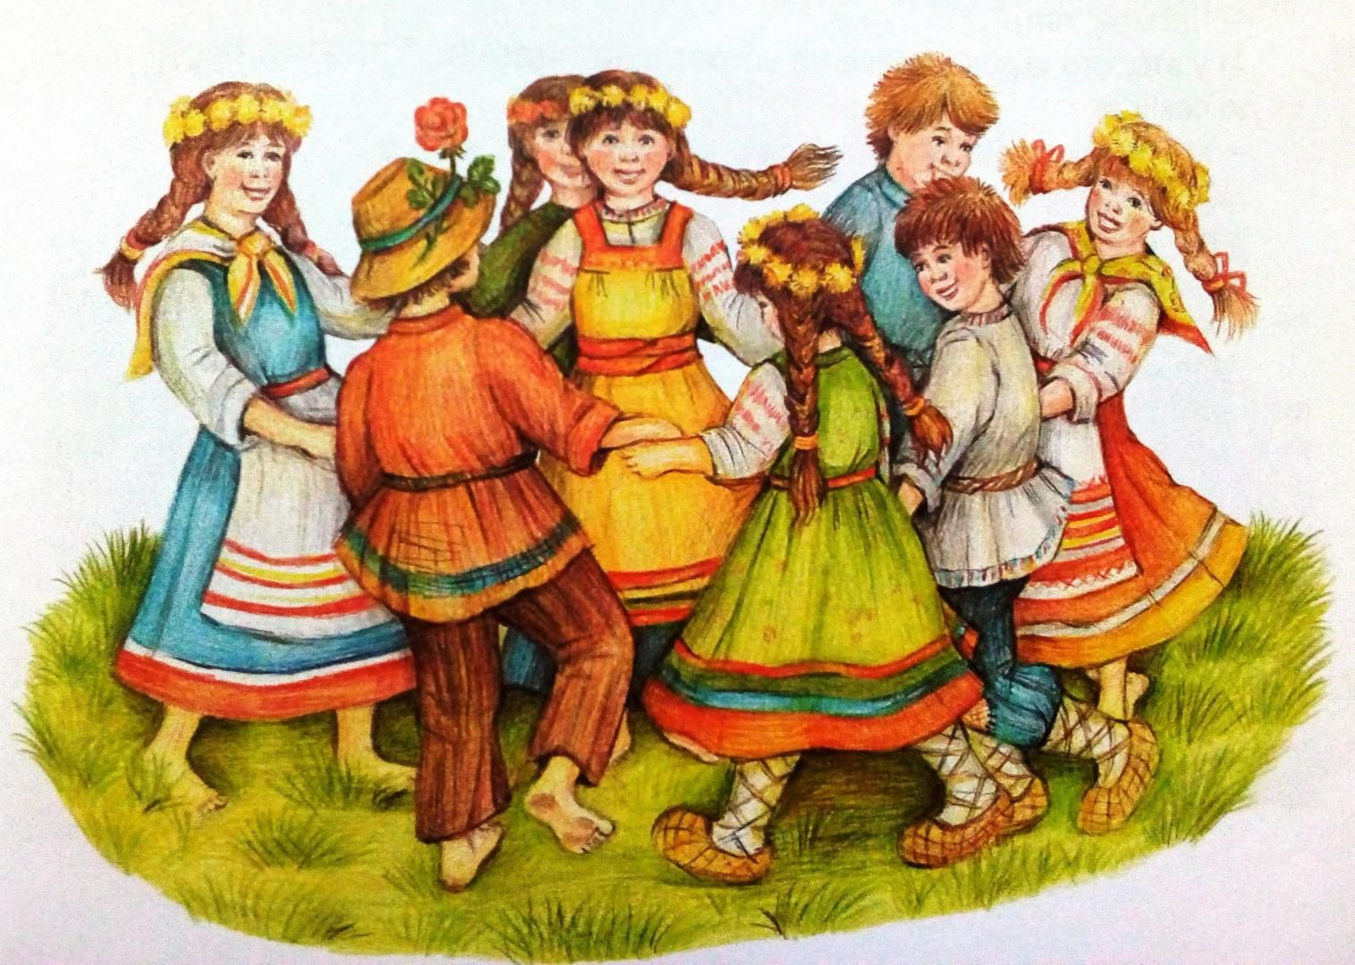
МБДОУ «Центр развития ребенка – детский сад №19 д.Жилина» Орловского района
Консультация для родителей
«Развитие речи ребенка через детский фольклор»
Педагог дополнительного образования
Шилова А.А.

Slide 2
Детский фольклор – это особенная часть народной культуры, которая играет важнейшую роль в жизни каждого народа. Произведения фольклора имеют важнейшее значение в становлении и развитии личности вновь появившегося на свет человека, освоение им культурных богатств, предшествующих поколений. Они необходимы ребенку для выражения в художественной форме своего особого видения мира порожденного возрастными психологическими особенностями. Эти возрастные психологические особенности взаимодействие ребенка с окружающим миром, со сверстниками и взрослыми людьми меняются по мере развития ребенка от рождения до отрочества.
Современному малышу не менее, чем в далеком прошлом, нужны тонкие способы создания определенных взаимоотношений со взрослым при убаюкивании, купании, первых физических упражнений, в играх. В течение многих веков прибаутки, потешки, приговорки любовно и мудро поучают ребенка, приобщают его к высокой моральной культуре своего народа.
Ценность детского фольклора заключается в том, что с его помощью взрослый легко устанавливает с ребенком эмоциональный контакт, эмоциональное общение. Интересное содержание, богатство фантазии, яркие художественные образы привлекают внимание ребенка, доставляют ему радость и в тоже время оказывают на него свое воспитательное воздействие. Незатейливые по содержанию и простые по форме малые формы народного поэтического творчества таят в себе немалые богатства – речевые, смысловые, звуковые.
Знакомство с детским фольклором развивает интерес и внимание к окружающему миру, народному слову и народным обычаям, воспитывает художественный вкус, а также многому учит. Развивает речь, формируются нравственные привычки, обогащаются знания о природе. Яркие, оригинальные, доступные по форме и содержанию заклички, приговорки, дразнилки легко запоминаются и могут широко использоваться детьми в играх.

Slide 3
Они забавляют ребенка и вместе с тем обучают навыкам поведения.
Ласковый говорок фольклорных произведений вызывает удовольствие не только у детей, но и у взрослых, использующих образный язык народного поэтического творчества для выражения своей заботы, нежности, любви.
Детский фольклор может стать ценным средством воспитания ребенка, так как черпает материал для детей из ранних источников. Прежде всего – это то, что взрослый на протяжении многих лет создавали для детей. Это колыбельные песни, успокаивающие ребенка, усыпляющие его. Это и поэзия пестования, ухода за ребенком, поэзия ласковых прикосновений к нему. Пестушки всегда удовлетворяли потребности ребенка в тактильных движениях – почти все дети любят, когда их поглаживают по головке, ручкам, плечикам, прижимают к себе близкие люди – это зык эмоционального общения.
Это то, что взрослые черпали из общей сокровищницы фольклора, отбирали для детей доступные их восприятию и пониманию песни, загадки, пословицы, поговорки, игры. Брали для детей то, что педагогически целесообразно.
Наконец, сами дети, подрастая, участвуют в играх сверстников осваивают их и все что с ними связано (считалки, скороговорки ит.д.), а потом уже включаются в творческий процесс создания простейших попевок для игр,, считалок, дразнилок и т.д.
Детский фольклор дает нам возможность уже на ранних этапах жизни ребенка приобщать его к народной поэзии. Благодаря этому еще задолго до ознакомления со сказками, былинами и другими крупными жанрами русского фольклора на материале фольклора у малышей формируется внутренняя готовность к восприятию истоков русской народной культуры.
Что же относится к детскому фольклору? Пестушки – песенки, которыми сопровождается уход за ребенком.
Потешки – игры взрослого с ребенком (с его пальчиками, ручками).

Slide 4
Заклички – обращение к явлениям природы (солнц, ветру, дождю, снегу, радуге, деревьям).
Считалки – коротенькие стишки, служащие для справедливого распределения ролей в играх.
Скороговорки и чистоговорки, незаметно обучающие детей правильной и чистой речи.
Дразнилки – веселые, шутливые, кратко и метко называющие какие-то смешные стороны во внешности ребенка, в особенностях его поведения.
Прибаутки, шутки, перевертыши – забавные песенки, которые своей необычностью веселят детей.
Прибаутки, потешки, пестушки приносят радость детям. Они наполнены внутренней эстетической силой, которая рождена веками специального точного целенаправленного отбора художественных средств, делающее словесно поэтическое произведение истинно детским.
Без этих веселых стишков ребенок никогда не овладеет своим родным языком в совершенстве, формирование культурно-гигиенических навыков превратится в скучное безрадостное выполнение указаний взрослого, выполнение каких – то движений е вызывает интереса радости, желание повторить еще и еще.
Колыбельные – народный фольклор сопровождает жизнь малыша с самых первых дней появления на свет. Самыми первыми произведениями фольклора, с которыми знакомится ребенок, являются колыбельные песни. Колыбельные песни, по мнению народа – спутник детства. Они на ряду с другими жанрами заключает в себе могучую силу, позволяющую развивать речь детей и образное восприятие.
Поэтому, использование фольклора имеет огромное значение в жизни малыша. Вызывает положительные эмоции, побуждает интерес, развивает их речь.

